Slide 1
Introdução à Robótica
UNIVERSIDADE FEDERAL RURAL DO SEMIÁRIDO CURSO: CIÊNCIA DA COMPUTAÇÃO
Aula 01 - Introdução e Histórico
Professora: Danielle Casillo

Slide 2

Plano de Ensino
Nome: Introdução à Robótica
Créditos: 4 – 60 horas
Período: 2023.2
Horário: quarta-feira das 13:55h às 17:45h
Professora: Danielle Casillo
SIGAA: www.sig.ufersa.edu.br
Contato: danielle@ufersa.edu.br

Slide 3
Ementa
Introdução e histórico; Definições e terminologia; Principais tipos de robôs; Aplicações robóticas; Visão geral dos manipuladores; Aplicações de robôs; Componentes de sistemas robóticos: mecanismos, elos, juntas e seus projetos; Sistemas de coordenadas em robótica; Análise e controle de movimentos dos robôs; Geração de trajetórias; Sistema de acionamento, transmissão e sensoriamento em robótica; Linguagem de programação de robôs; Aplicações práticas.

Slide 4
Objetivos
O objetivo desta disciplina é abordar os princípios fundamentais da robótica e da robótica móvel. A robótica trata de uma área de pesquisa que é inerentemente multidisciplinar, e onde os conhecimentos obtidos ao longo do curso de Ciência da Computação, são aplicados extensivamente. O curso também objetiva prover ao aluno conceitos básicos de projeto robótico, implicando em uma melhor compreensão da distância que existe entre abstração e a implementação prática.

Slide 5
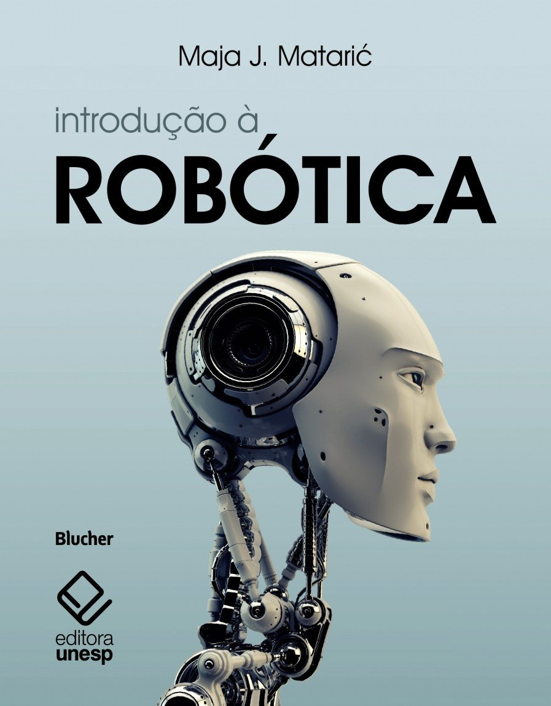
Programa da Disciplina
1ª Unidade – Introdução à Robótica
Introdução e histórico
Definições e terminologia
Principais tipos de robôs
Aplicações robóticas
Visão geral dos manipuladores
Aplicações de robôs
Componentes de sistemas robóticos: mecanismos, elos, juntas e seus projetos
Sistemas de coordenadas robóticas

Slide 6

Programa da Disciplina
2ª Unidade – Manipulação dos Robôs
Análise e controle de movimentos dos robôs
Geração de trajetórias
Sistema de Acionamento, transmissão e sensoriamento em robótica
Linguagem de programação de robôs

Slide 7
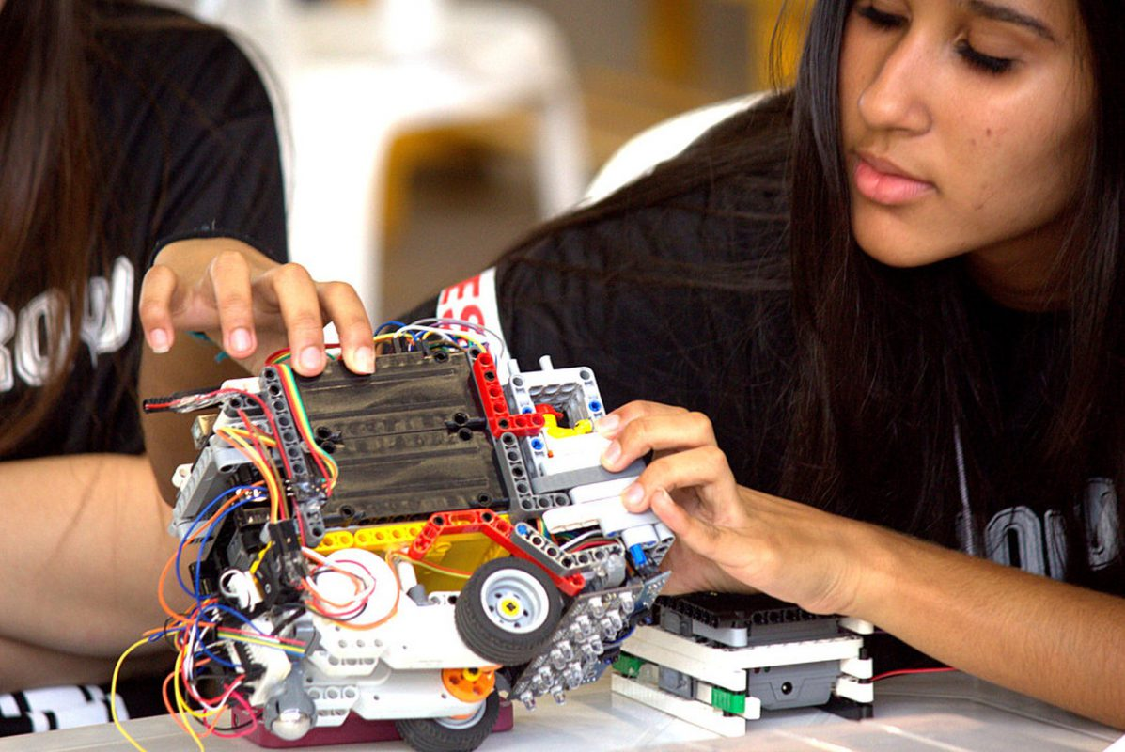
Programa da Disciplina
3ª Unidade – Aplicações Práticas
Projetos práticos com robôs
Implementações
Projeto de robótica

Slide 8
Metodologia Didática
A disciplina tem caráter prático, sendo oferecida em Laboratório específico com uso de kits didáticos em robótica.
Durante a disciplina, os(a) alunos(as) irão projetar e implementar robôs móveis para realizarem tarefas previamente estabelecidas.
As práticas com robôs serão desenvolvidas em grupos de no mínimo 2 e no máximo 3 alunos. O material do curso será coberto por meio de aulas expositivas e de laboratório.

Slide 9

Metodologia Didática
Avaliações:
Trabalhos escritos e práticos
Provas escritas e práticas
Data das Avaliações:
1ª Unidade: 07/02/2024
2ª Unidade: 13/03/2024
Reposição: 10/04/2024
3ª Unidade: 17/04/2024
4ª Prova: 24/04/2024

Slide 10

Metodologia Didática
Frequência
Lista de Presença em todas as aulas
Não venha se não tiver interessado
Se o aluno(a) possuir aproveitamento >= 7.0 não reprovo por frequência
Se ficar pra 4ª prova não altero as faltas

Slide 11

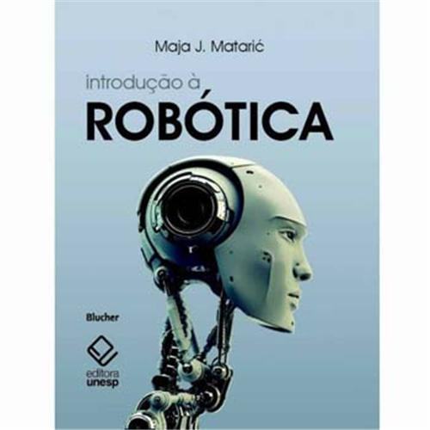
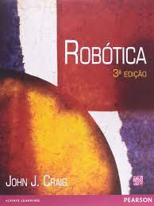
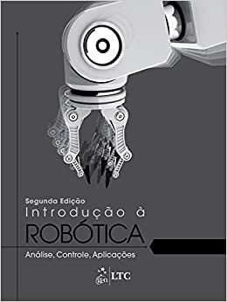
Bibliografia
Materiais de Aula
Mataric, Maja J. Introdução à Robótica 1 ed. – São Paulo: Blucher, 2014 (Minha Biblioteca - SIGAA)
Craig, John J. Robótica 3 ed. – Pearson, 2012
Niku, Saeed B. Introdução à Robótica 1 ed. – LTC, 2017

Slide 12
Introdução
O que é um robô?

Slide 13
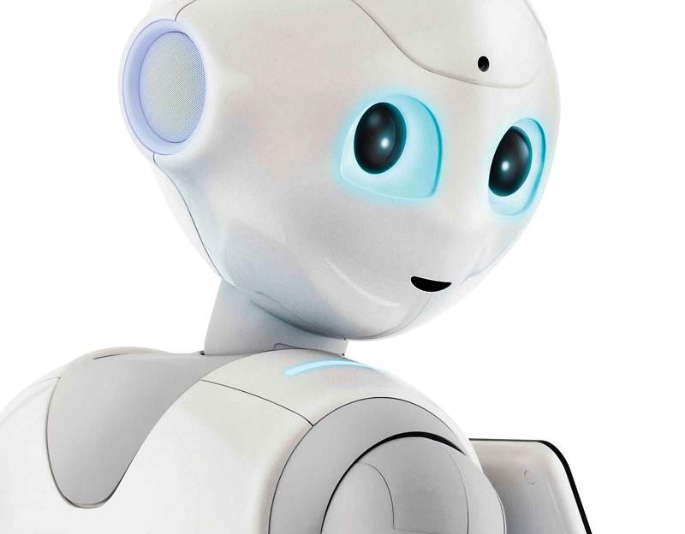
O que é um Robô?
“A robot is a reprogrammable multifunctional manipulator designed to move material, parts, tools, or specialized devices through Variable programmed motions for the performance of a Variety of tasks.”
Robot Institute of America, 1979
“Um robô é um sistema autômono que existe no mundo físico, pode sentir o seu ambiente e pode agir sobre ele para alcançar alguns objetivos”
Maja J. Maratic, 2014
Notes:
Robô é um manipulador reprogramável e multifuncional projetado para
mover materiais, partes, ferramentas ou dispositivos especializados através
de movimentos variáveis programados para desempenhar uma variedade
de tarefas.

Slide 14
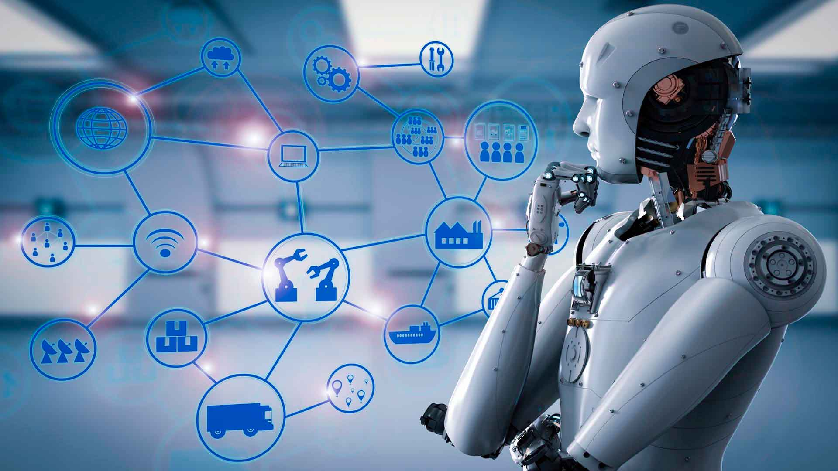
O que é Robótica?
“Robótica é o estudo dos robôs, o que significa que é o estudo da sua capacidade de sentir e agir no mundo físico de forma autônoma e intencional”
Maja J. Maratic, 2014

Slide 15
Robótica
A Robótica é um campo em crescimento, cuja definição foi evoluindo ao longo do tempo, juntamente com o próprio campo.
Robótica envolve ter autonomia, sentir, agir e atingir metas, tudo isso no mundo físico.

Slide 16
Robótica x Robô
Enquanto robôs são máquinas capazes de interagir com o mundo e mudar suas ações com base no ambiente ao redor, a robótica é o campo de estudo, planejamento, desenvolvimento e aplicação de robôs no mundo real.
Importante lembrar que, apesar da maioria dos robôs existir enquanto hardware e software, alguns são apenas software e automatizam outras tarefas, como os ChatBots usados em atendimento ao cliente.

Slide 17
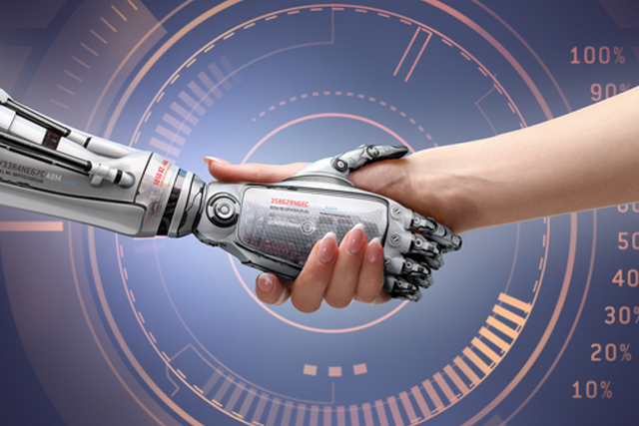
Automação X Robótica
Automação
Robôs de produção
Ambientes estruturados
Percepção e decisão limitadas
Células integradas de manufatura
Robótica
Robôs de exploração
Ambientes não estruturados
Diferentes sensores
Vários ambientes

Slide 18

Robótica
Multidisciplinar
Básicas
Física, matemática, biologia
Avançadas
Inteligência artificial
Visão computacional
Controle
....

Slide 19
Robótica
Interdiciplinar
Engenharia Mecânica
Engenharia Elétrica
Engenharia de Controle e Automação
Ciência da Computação

Slide 20
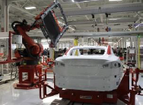
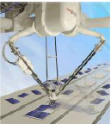
Robótica
Principais Aplicações
Tarefas repetitivas/entediantes/contínuas
Industria no geral

Slide 21
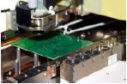
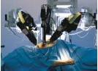
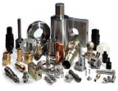
Robótica
Principais Aplicações
Tarefas de alta precisão/velocidade
Soldagem/teste de placas eletrônicas
Cirurgias
Usinagem de precisão

Slide 22
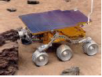
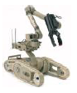
Robótica
Principais Aplicações
Ambientes perigosos/inacessíveis
Limpeza de químicos/material nuclear
Desarme de bombas/minas terrestres
Exploração espacial

Slide 23
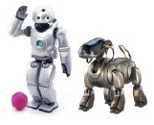
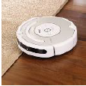
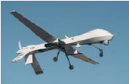
Robótica
Principais Aplicações
Outras aplicações
Entretenimento
Uso domestico
Aplicações militares

Slide 24
Robótica
Áreas de pesquisa
Localização
Mapeamento
SLAM/SPLAM
(Tecnologia de localização e mapeamento)
Planej. de caminhos
Locomoção
Robótica cooperativa
Swarms
(robótica de enxame)
IHR
(Interface Humano Robô)
Humanóides
Manipuladores móveis

Slide 25
Histórico
De onde vem os robôs?

Slide 26
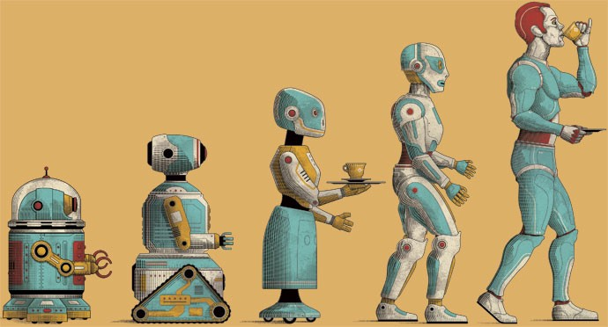
História da Robótica
Você já se perguntou como era o primeiro robô, quem o construiu, quando isso aconteceu e o que ele era capaz de fazer?
Muitas máquinas que foram construídas poderiam ser chamadas de robôs, dependendo de como definimos robô

Slide 27
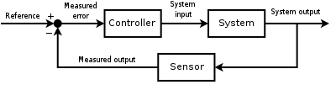
Teoria de controle
A teoria de controle é o estudo formal das propriedades dos sistemas de controle automatizados, que abrangem desde as máquinas a vapor até os aviões, passando por uma gama de sistemas entre esses dois extremos.
A teoria de controle foi amplamente estudada como parte da engenharia mecânica e assim foi usada para estudar e desenvolver o controle dos antigos sistemas hidráulicos, sistema térmicos e também dos moinhos de vento e motores a vapor. (máquinas que foram a base da revolução industrial)

Slide 28

Cibernética
O termo “cibernética” vem da palavra grega kybernetes, que significa “o que regula o movimento”
A proposta da cibernética é estudar os sistemas biológicos desde o nível neuronal (das células nervosas) até o nível comportamental, e em seguida tentaram implantar princípios similares em robôs simples, utilizando os métodos das teoria de controle
Assim, a cibernética tinha como base o estudo e a comparação dos processos de comunicação e controle nos sistemas biológicos e artificiais.

Slide 29
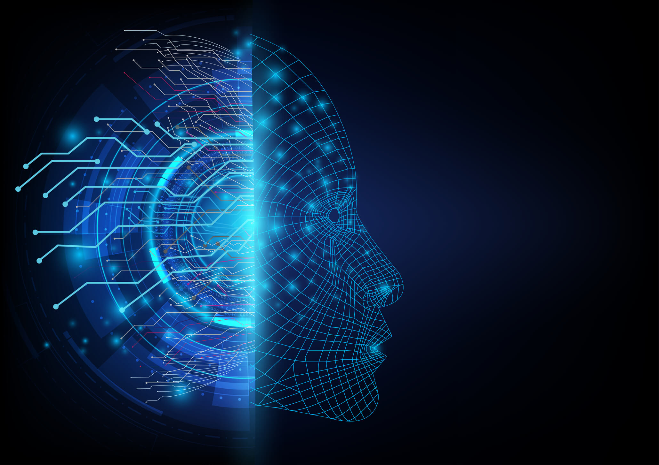
Inteligência Artificial
A IA nasceu em 1956 em uma conferência para discutir a possibilidade de inserir inteligência em máquinas
As conclusões podem ser resumidas em: para uma máquina ser inteligente, teria de ser capaz de produzir um raciocínio complexo; e, para fazer isso, ela teria que usar:
Modelos internos do mundo;
Busca de soluções possíveis;
Planejamento e raciocínio para resolver problemas;
Representação simbólica da informação;
Sistema de organização hierárquico;
Execução sequencial de programas.

Slide 30
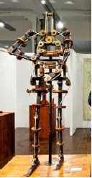
Histórico
~322 a.C. – Aristóteles
Ideia de colocar máquinas para trabalhar sozinhas executando tarefas de rotina
1495 – Leonardo da Vinci
Dispositivo mecânico dentro de uma armadura
Projetado para fazer movimentos como se houvesse uma pessoa dentro

Slide 31
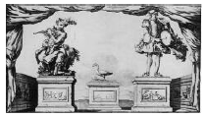

Histórico
1738 – Jacques de Vaucanson
Construção de três autômatos
O pato se movia, “falava”, batia as asas, comia e digeria alimentos

Slide 32
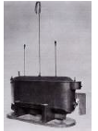
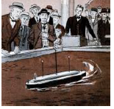
Histórico
1898 – Nikola Tesla
Constrói um barco de controle remoto
Tele-autômato

Slide 33

Histórico
1940 – Isaac Asimov
Robótica: ciência dos robôs
Três leis da robótica:
Um robô não deve ferir um ser humano, ou por omissão, permitir que um ser humano venha a ser ferido;
Um robô deve obedecer as ordens dadas por seres humanos, exceto quando essas ordens forem conflitantes com a primeira lei;

Slide 34
Histórico
Três leis da robótica:
Um robô deve sempre proteger a sua própria existência, somente enquanto tal proteção não contrariar a primeira e a segunda leis.
Mais tarde Asimov acrescentou a “Lei Zero”, acima de todas as outras: Um robô não pode causar mal à humanidade ou, por omissão, permitir que a humanidade sofra algum mal.

Slide 35
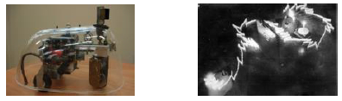
Histórico
1948 – Willian Grey Walter
Machina speculatrix (Tortoise)
Sensores: fotocélulas e contato
Atuadores: motores e rodas
Movimento autônomo: busca de fontes de luz

Slide 36
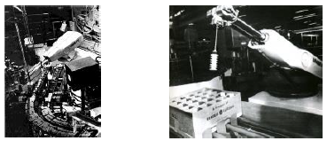
Histórico
1959 – Unimate
Primeiro manipulador robótico industrial
Linha de montagem General Motors

Slide 37
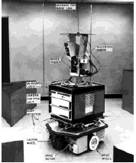
Histórico
1968 – Stanford Research Institute
Shakey – Primeiro robô móvel
“Pensar” e Agir
Sensores:
Câmera
Profundidade
Contato

Slide 38
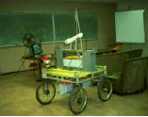
Histórico
1970 – Stanford University
Stanford Cart
Segue linhas utilizando uma câmera
15 minutos -> 30 cm

Slide 39
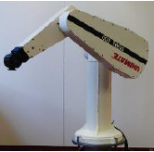
Histórico
1978 – PUMA
Programmable Universal Machine for Assembly
Um dos manipuladores mais conhecidos

Slide 40
Histórico
Década de 1980
1981: Direct-Drive Arm (CMU)
Motores diretamente instalados nas juntas
Mais velocidade e precisão nos movimentos
1984: Synthetic Psychology (Braitenberg)
Comportamento emergente de decisões simples
1987: Subsumption Architectures (Brooks)
Comportamentos reativos em camadas

Slide 41
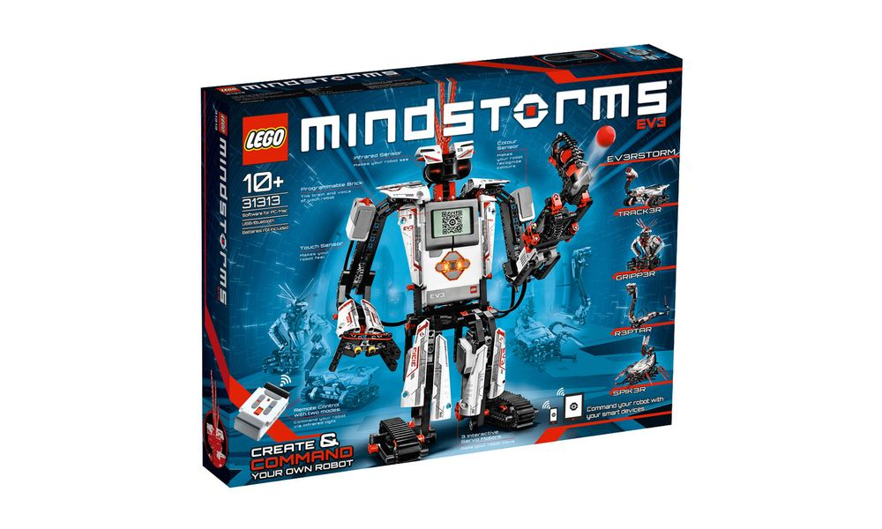
Histórico
Década de 1990
1997: Realização da primeira RoboCup
1997: Sojourner
Primeiro robô a explorar Marte
Teleoperado porém com decisões locais
1998: LEGO lança o MINDSTORMS

Slide 42
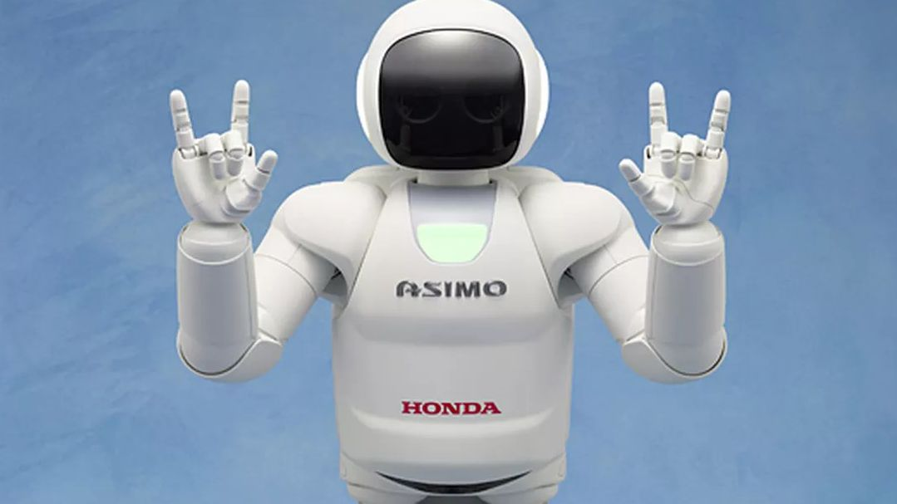
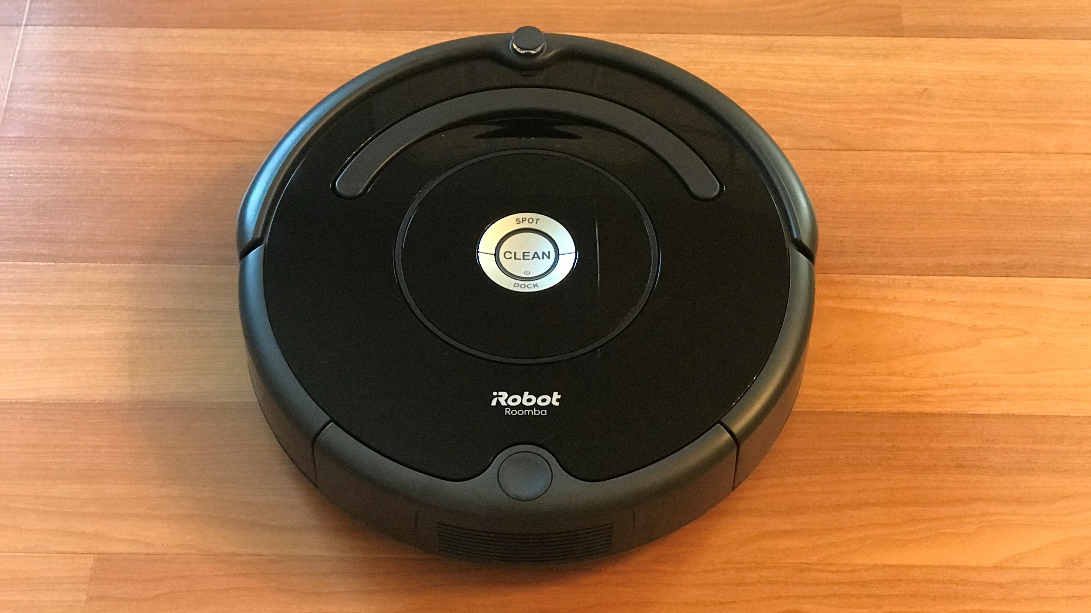
Histórico
Década de 2000
2000: Honda apresenta o ASIMO
2002: iRobot lança o Roomba
2003: Spirit e Opportunity enviados a Marte
2004, 2005 e 2007: DARPA Challenges

Slide 43
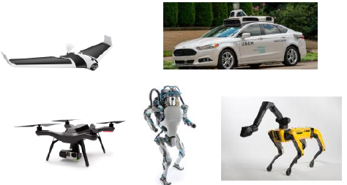
Atualmente

Slide 44
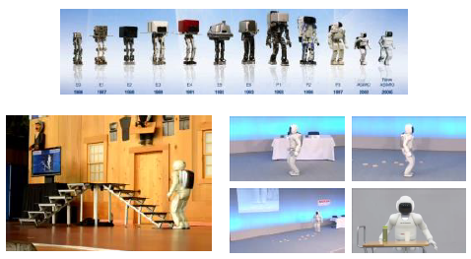
Atualmente
Humanoides

Slide 45
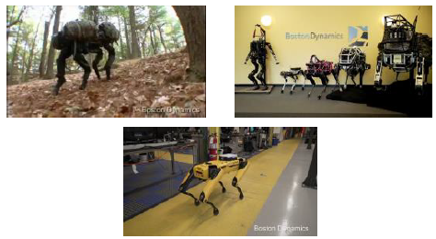
Atualmente
Boston Dynamics

Slide 46
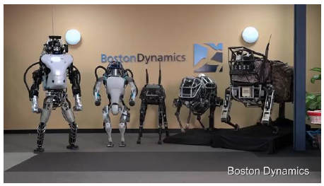
Atualmente
Boston Dynamics

Slide 47
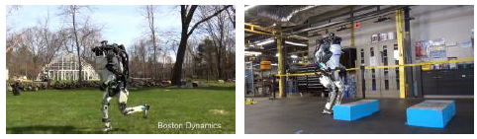
Atualmente
Boston Dynamics

Slide 48
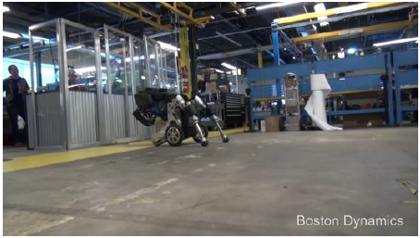
Atualmente
Boston Dynamics

Slide 49
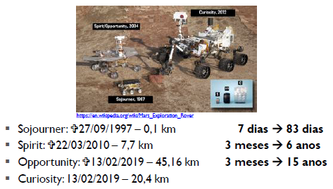
Atualmente
Exploração espacial

Slide 50
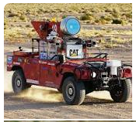
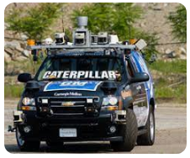
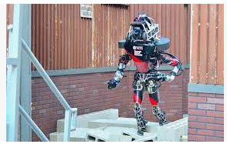
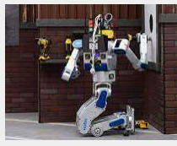
Atualmente
DARPA Grand Challenge
2004 e 2005: Mojave Desert, USA
2007: DARPA Urban Challenge
2012 a 2015: DARPA Robotic Challenge

Slide 51
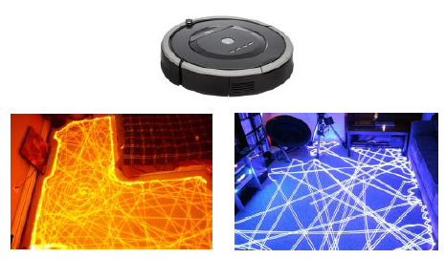
Atualmente
Domésticos

Slide 52
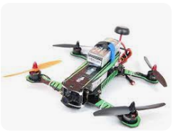
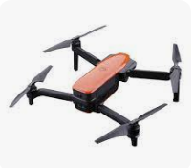
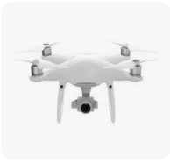
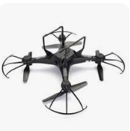
Atualmente
Quadrirotores

Slide 53
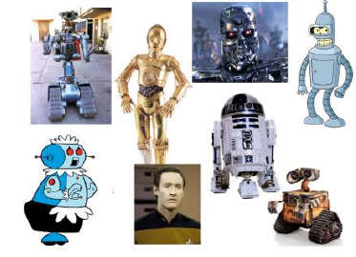


Atualmente
Futuro?

Slide 54






Alguns filmes com robôs
Eu, Robô
Robocop
Wal-E
Transformers
Exterminador do Futuro
Star Wars

Slide 55
O futuro da Robótica
Iremos automatizar tudo?
Com a tecnologia atual, ainda é inviável mesmo contando com tecnologias como assistentes virtuais, máquinas automatizadas, aplicativos inteligentes, Big Data e outras ferramentas de ponta
Pesquisas estimam que atividades físicas devem reduzir em 18% até 2030, enquanto aquelas exigindo habilidades cognitivas básicas devem cair em até 28%

Slide 56
O futuro da Robótica
Iremos automatizar tudo?
A robótica também vai entrar cada vez mais na rotina fora das indústrias, cozinhando e limpando as casas, dirigindo nas estradas e ajudando a regular nossos dias.
Robôs existem para automatizar tarefas repetitivas onde há necessidade de precisão, controle, velocidade, força e qualidade. Isso normalmente envolve ações repetitivas, extenuantes, perigosas e pouco ergonômicas, mas também significa que são ações realizadas, em muitos lugares, por pessoas.

Slide 57


O futuro da Robótica
Robôs podem eliminar tarefas
A robótica não elimina empregos, ela altera tarefas.
As tarefas mais afetadas pela robótica são:
Pick and place;
Alimentação de máquinas;
Paletização;
(agrupamento de mercadorias)
Empacotamento.

Slide 58
O futuro da Robótica
Humanos ainda são melhores que máquinas
Robôs podem ser mais rápidos, fortes, precisos e eficientes que trabalhadores, mas eles não são nada sem um humano por trás acompanhando sua execução.
Humanos e robôs podem estar lado a lado, fisicamente, em um ambiente de trabalho

Slide 59

O futuro da Robótica
Os robôs vão roubar seu emprego?
Não! Mas, quem sabe, te colocar em um melhor e mais bem remunerado posto de trabalho.

Slide 60

O futuro da Robótica
Os robôs vão roubar seu emprego?
Atualmente, a maior ameaça aos empregos é a incapacidade das empresas de permanecerem competitivas, e a automação oferece vantagens competitivas às empresas por meio de qualidade de produto mais alta e consistente, maior produção e custos gerais mais baixos.

Slide 61
INTERVALO – 15 min.

Slide 62

De que é feito um robô?
Revisando a definição de Robô:
“Um robô é um sistema autômono que existe no mundo físico, pode sentir o seu ambiente e pode agir sobre ele para alcançar alguns objetivos”
Maja J. Maratic, 2014
Essa definição já nos dá algumas dicas sobre a composição de um robô:
Corpo físico (possa existir e trabalhar no mundo físico)
Sensores (para que possa sentir e perceber o ambiente)
Efetuadores e Atuadores (para que possa agir)
Controlador (para que possa ser autônomo)

Slide 63

De que é feito um robô?
Principais componentes de um robô real e o modo como interagem uns com os outros e com o ambiente do robô.
Vamos conhecer cada componente: corporalidade, sensoriamento, ação e autonomia.

Slide 64
Corporalidade
Refere-se a ter um corpo físico:
Um robô com um corpo material deve obedecer às mesmas leis a que todos os objetos físicos obedecem;
Todos os robôs físicos devem se preocupar em não esbarrar ou colidir com outros objetos presentes no ambiente;
O robô tem suas limitações, o trabalho que pode fazer e como pode interagir com outros robôs;
O corpo determina o quão rápido o robô pode se mover e como pode reagir ao próprio ambiente.

Slide 65
Componentes de um Sistema Robótico
De uma forma geral, um sistema robótico é composto por seis subsistemas:
Estrutura mecânica
Atuadores
Sensores
Unidade de controle
Fonte de alimentação
Dispositivos de programação

Slide 66

Estrutura Mecânica
Representa a parte mecânica e estrutural do sistema robótico, contendo uma base que sustenta a estrutura e vários corpos rígidos, ou elos conectados por juntas, até chegar ao elemento da extremidade, denominado efetuador.

Slide 67



Atuadores
São componentes que convertem energia elétrica, hidráulica ou pneumática em energia mecânica.
Servomotores
Potência média
Boa precisão
Robôs médios
Fluido pressurizado
Potência elevada
Baixa precisão
Robôs grandes
Ar pressurizado
Potência baixa
Baixa precisão
Robôs pequenos

Slide 68
Sensoriamento
Sensores: são dispositivos físicos que permitem a um robô perceber seu ambiente físico, a fim de obter informações sobre si mesmo e sobre os objetos que o cercam
O que um robô precisa sentir?
Depende do que o robô precisa fazer, de qual é sua tarefa.
O sensoriamento permite que o robô conheça seu estado, que refere-se a descrição de um sistema.

Slide 69
Sensoriamento
Espaço de estado: é composto por todos os possíveis estados em que um sistema pode estar. ex: interruptor
Estado discreto e contínuo:
Discreto: ligado/desligado
Contínuo: corrente/tensão
Observável, parcialmente observável e oculto: isso significa que um robô pode saber muito pouco ou bastante sobre si mesmo e seu mundo.

Slide 70
Sensoriamento
Estado externo: refere-se ao estado do mundo como o robô o percebe.
Estado interno: refere-se ao estado do robô como o robô o percebe.
Exemplo: um robô pode sentir que o ambiente em seu entorno está escuro e esburacado (estado externo) e também que o nível da bateria está baixo (estado interno).
Um projetista e programador de robôs precisa colocar sua mente dentro do espaço sensorial do robô para imaginar como ele percebe o mundo e como deve reagir.

Slide 71
Unidade de Controle
Um controlador é uma máquina especializada que coordena os movimentos do robô.
Em sua maioria, é formada por microcontroladores dispostos em um gabinete, que são dispositivos utilizados para controlar as ações executadas pelos atuadores, a fim de que o robô possa realizar uma determinada tarefa.

Slide 72
Fontes de Alimentação
É a fonte de energia responsável por fornecer a potência necessária para a movimentação do conjunto de atuadores que irá assegurar a realização de tarefas do robô.
Drivers: são placas de circuito eletrônico no controlador que fornecem energia para os motores do robô.

Slide 73
Dispositivos de Programação
Os dispositivos de programação de um robô é a interface que um programador de robô usa para carregar programas para o robô executar e também para controlar outras funções do mesmo.

Slide 74
Ação
Efetuadores: permitem que um robô aja, faça coisas físicas. Efetuadores usam mecanismos subjacentes, como músculos e motores, que são chamados de atuadores, que fazem o trabalho real para o robô.
São usados para duas atividades principais:
Locomoção: andar ao acaso ou ir a um lugar específico;
Manipulação: manipular objetos.

Slide 75

Ação
A separação entre a robótica móvel e a de manipuladores está desaparecendo lentamente, à medida que surgem robôs mais complexos, como humanoides que têm tanto a capacidade de se movimentar quanto de manipular objetos.

Slide 76
Cérebros e Músculos
Robôs são diferentes de animais porque os cérebros biológicos consomem uma grande quantidade de energia em comparação com o resto do corpo. Nos robôs, ocorre o contrário, os atuadores exigem mais potência do que o processador que executa o controle, o cérebro.
Questões energéticas para a robótica:
Fornecer energia suficiente sem sobrecarregá-lo com baterias pesadas;
Manter a eletrônica dos controladores isolada dos sensores e atuadores;
Evitar perda de desempenho quanto aos níveis de energia;
Recarregar as baterias de forma autônoma.

Slide 77
Autonomia
“É a capacidade de tomar as próprias decisões e agir de acordo com elas. Para os robôs, autonomia significa que as decisões são tomadas e executadas pelo próprio robô, e não por operadores humanos.”
Maja J. Maratic, 2014
Os controladores fornecem o hardware e o software que tornam o robô autônomo, usando informações sensoriais e qualquer outra informação para decidir o que fazer e, em seguida, controlar os efetuadores para executar as ações.

Slide 78
Classificação dos robôs
Os robôs podem ser classificados em relação a sua ordem cronológica de geração:
1º Robôs Executores (playback): repetem uma sequencia de instruções pré-gravadas como a pintura ou soldadura.
2º Robôs controlados por sensores: possuem malhas fechadas de realimentação sensorial. Tomam decisões com base nos sensores.

Slide 79
Classificação dos robôs
3º Robôs controlados por visão: Malha fechada de controle inclui um sistema de visão (imagem que é processada).
4º Robôs com controle adaptativo: o robô pode reprogramar suas ações com base nos seus sensores.
5º Robôs com Inteligência Artificial: usa técnicas de inteligência artificial para tomar suas decisões e até resolver problemas.

Slide 80
Próxima aula....
Componentes de Sistemas Robóticos
Braços, pernas, rodas e esteiras: o que realmente os aciona?
Efetuadores e atuadores
Motores, servomotores e engrenagens
Graus de liberdade

Slide 81

Conhecer o kit Didático em Robótica

Slide 82
Conhecer o kit Didático em Robótica
Responsabilidade a todos os alunos em deixar tudo organizado, limpo e em perfeito estado de conservação.
NÃO misturar peças ou trocá-las entre kits para não desfalcar
Nenhuma peça ou kit poderá sair do laboratório, todas as práticas e montagens devem ser feitas em sala de aula

